Slide 1
4주차 미팅 발표 자료
2022학년도 2학기 캡스톤디자인2 (10/3)
컴퓨터공학과 2017104019 임에딘

Slide 2
Comments
HFGI 코드 실행 및 서버 확보 (최우선)
HFGI 코드 리뷰
AdaIN 연산
간단한 논문 리뷰: pSp, e4e
Notes:
10/14 논문접수,
남은 논문리뷰 : InterStyle, hyperStyle, PTI, StyleClip, InterfaceGAN

Slide 3
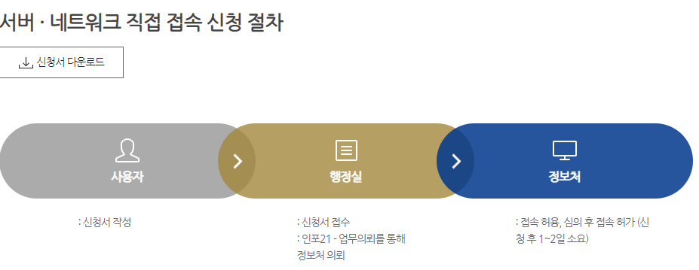
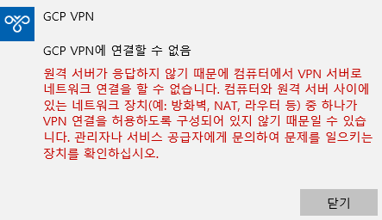
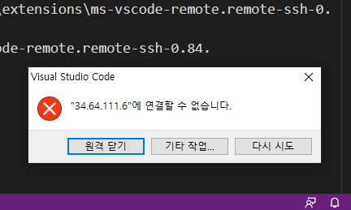
GPU 서버 확보 과정 (~10/2)
GPU 서버에 접근하기 위해서는 교내 네트워크에 접속해야 함
외부에서 (로컬 컴퓨터) 접속할 수 있도록 구글 클라우드를 활용해 VPN 구축하고 고정IP 주소를 할당 받음
할당 받은 고정IP 주소와 함께 ‘서버 접속 신청서’를 서버 어드민 분께 전달 (9/23)
최종적으로 구글 클라우드 VM 인스턴스를 통해 GPU서버에 접속이 가능해짐 (10/2)
문제 : VPN 세팅에 어려움을 겪고 있음
(로컬을 VPN으로 연결해야 vs code를 통해서 원격으로 쉽게 코드 수정/업로드가 가능해짐)
학교로 간 날에는 교내 네트워크로 접속하여 아나콘다 설치, 가상환경 세팅, 버전 맞추기, 원격 저장소 생성, vs code에서 sftp를 통해 서버 연결하여 코드 실행 시도하였음

Slide 4
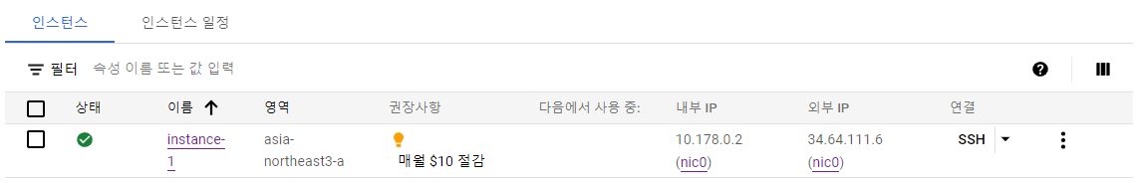
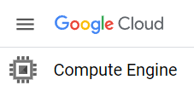
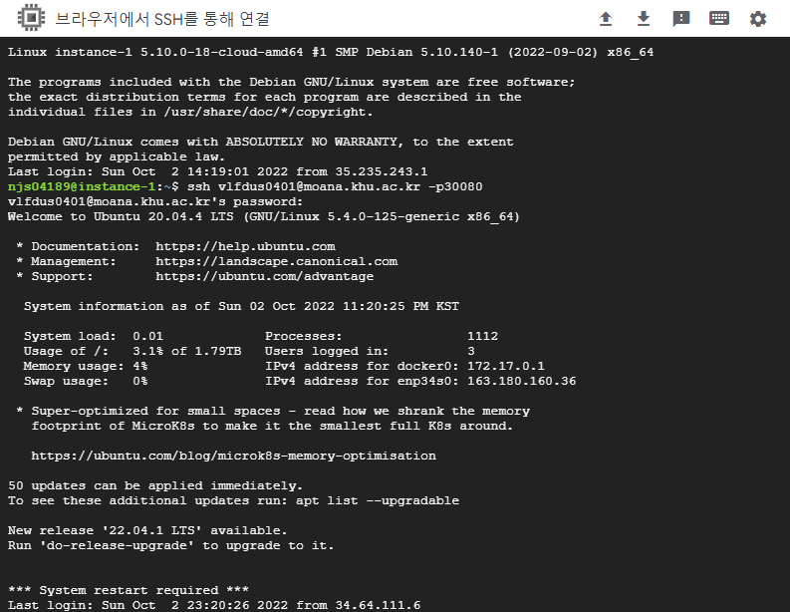
GCP (Google Cloud Platform)
VM 인스턴스에 브라우저를 사용하여
특정 프로토콜로 ssh 통해 접속
(Assigned cluster → moana)

Slide 5
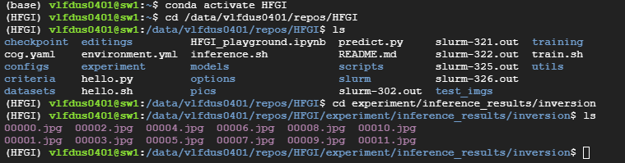
HFGI - Quick Start
Downloaded pre-trained model (Face Editing ← trained on FFHQ) and put it in ./checkpoint
Prepare Images (used some images from CelebA-HQ in ./test_imgs)
Run inference.sh
위의 캡쳐 화면은 ./test_imgs에 이미 있던 12개의 이미지 파일을 이용해 inference.sh 파일을 실행한 후에 생성된 경로/이미지 파일이다. (edit_attribute = ‘inversion’ 옵션 상태)

Slide 6
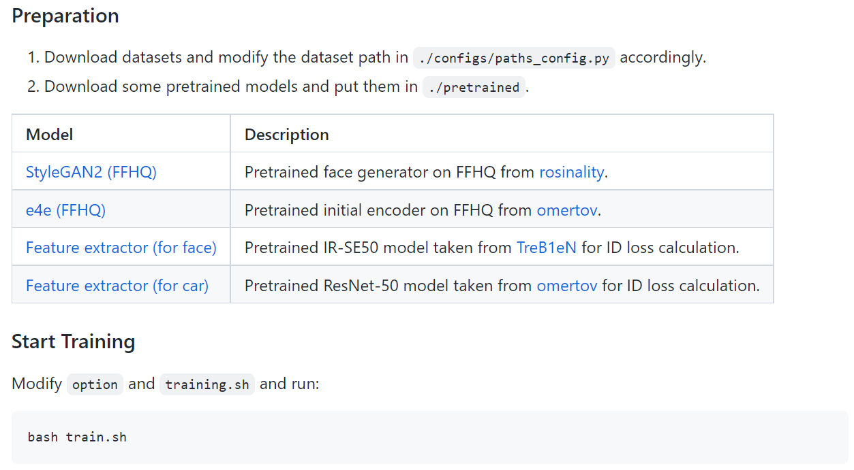
HFGI - Training

Slide 7
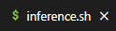
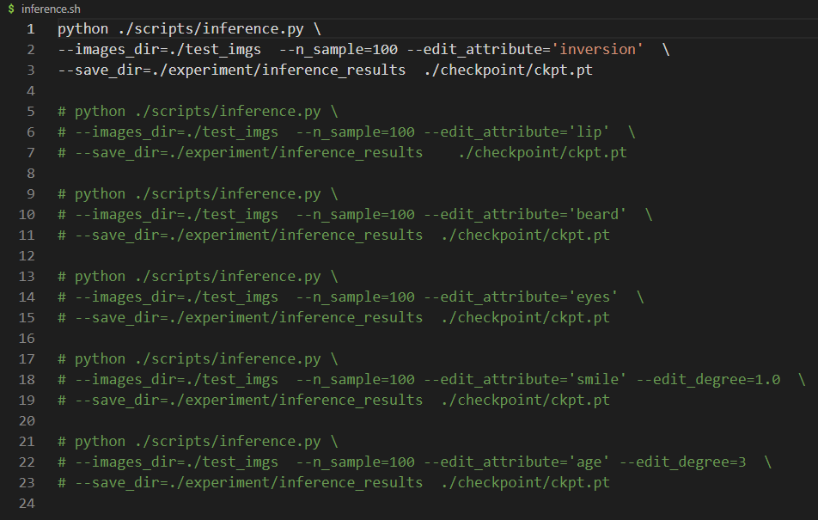
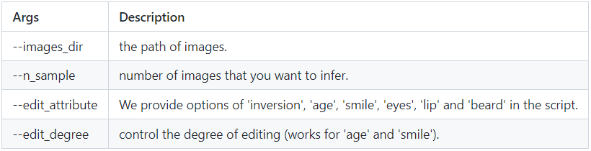

Slide 8
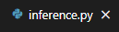
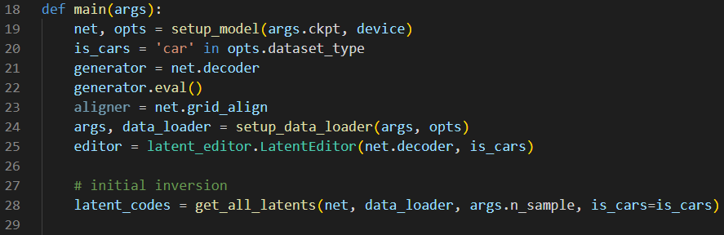
Pre-trained model 파일인 ckpt.pt 은 net 변수로 받아진다
aligner : ADA module
editor → latent space를 edit하여 image (GANspace, InterfaceGAN)

Slide 9
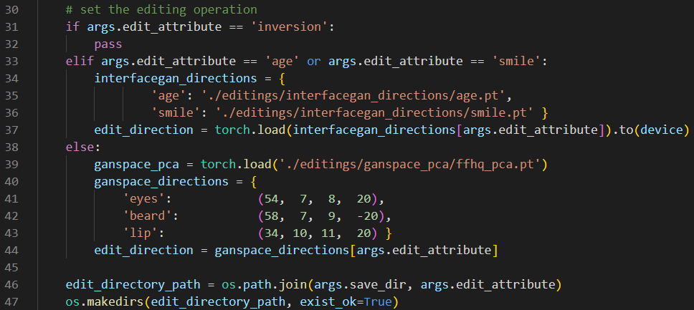

Slide 10
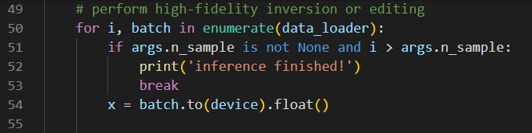

Slide 11
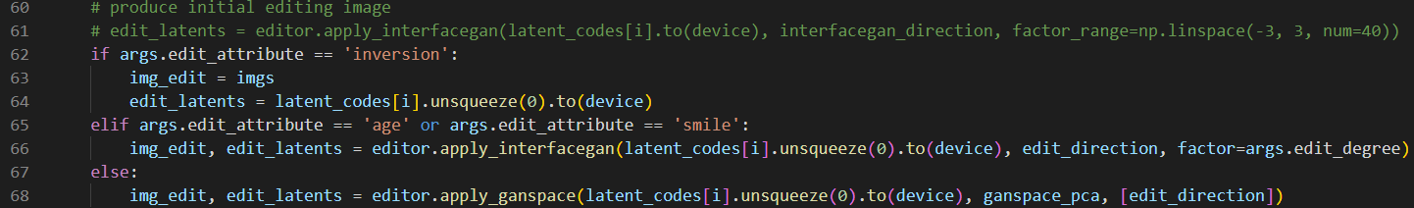
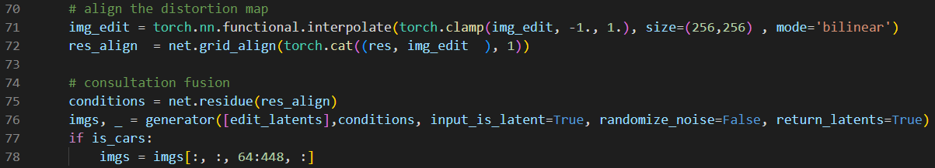

Slide 12
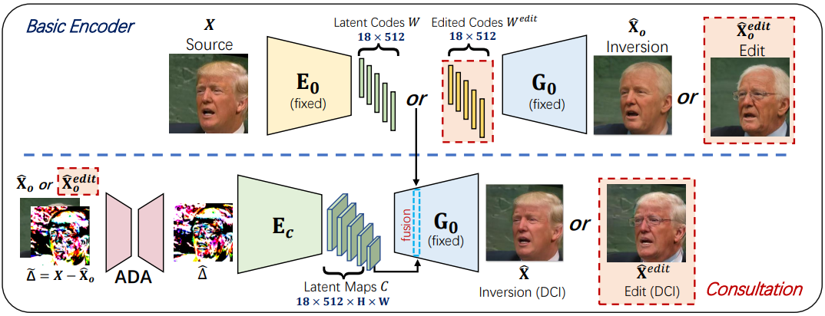
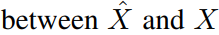
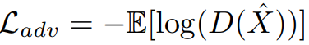
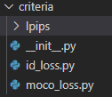
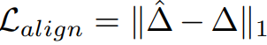
Losses
(1) Reconstruction Loss (for faithful reconstruction)
(2) Adversarial Loss (to improve image quality)
(D is initialized with the well-trained discriminator)
(3) Alignment Loss
(4) Overall Loss : weighted summation of (1), (2), (3)
Notes:
F is pre-trained ArcFace [8] or a ResNet-50 model for different domains [34]
D is initialized with the well-trained discriminator

Slide 13
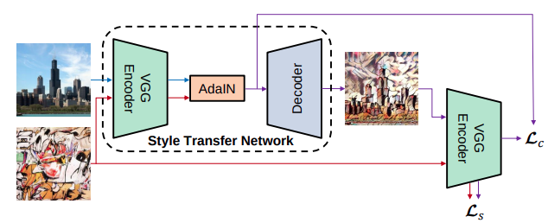
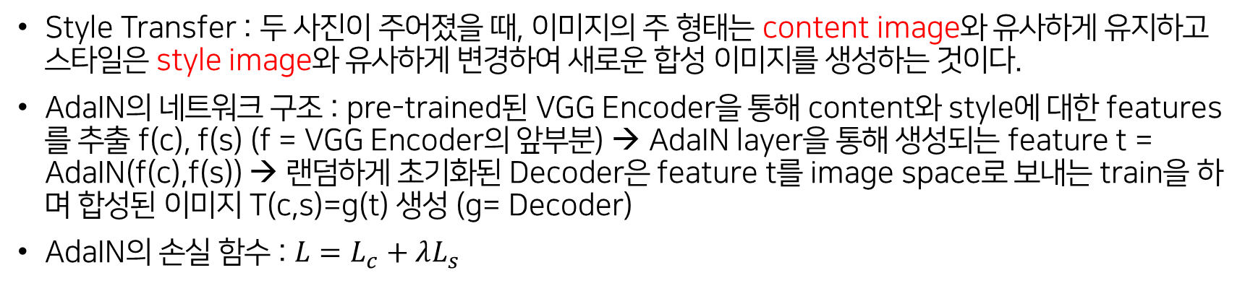
AdaIN 수식
Style Transfer : 두 사진이 주어졌을 때, 이미지의 주 형태는 content image와 유사하게 유지하고 스타일은 style image와 유사하게 변경하여 새로운 합성 이미지를 생성하는 것이다.
AdaIN의 네트워크 구조 : pre-trained된 VGG Encoder을 통해 content와 style에 대한 features를 추출 f(c), f(s) (f = VGG Encoder의 앞부분) → AdaIN layer을 통해 생성되는 feature t = AdaIN(f(c),f(s)) → 랜덤하게 초기화된 Decoder은 feature t를 image space로 보내는 train을 하며 합성된 이미지 T(c,s)=g(t) 생성 (g= Decoder)
AdaIN의 손실 함수 : $L=L_{c}+λL_{s}$
Notes:
https://www.notion.so/AdaIN-Arbitrary-Style-Transfer-in-Real-Time-With-Adaptive-Instance-Normalization-9fe8b5fb60154380b6fbe3147e0afe9e

Slide 14
Encoding in Style: a StyleGAN Encoder for Image-to-Image Translation (pSp) Review
Image-to-Image 변환 프레임워크 → pixel2style2pixel (pSp) 제안
Why pixel2style2pixel? : 입력 이미지(pixel)→ pSp인코더→W+ space (18x512)(style)→pre-trained StyleGAN2 →출력 이미지(pixel)
기존 연구들 : GAN Inversion에 StyleGAN을 사용하여 latent vector을 최적화하거나 입력된 이미지가 latent space에 맵핑이 되도록 encoder을 훈련시키는 방식 그리고 둘을 융합한 hybrid 접근법이 있었다.
pSp에서 제안하는 새로운 encoder : Image to W+ space directly! 이미지를 입력하여 네트워크에 forward하면 W+ latent domain으로 추가 최적화 없이 바로 인코딩이 된다.
Pre-trained StyleGAN2 generator을 활용 : G(E(x))=pSp(x)
Identity loss 사용 → reconstruction 성능 향상
https://arxiv.org/abs/2008.00951

Slide 15
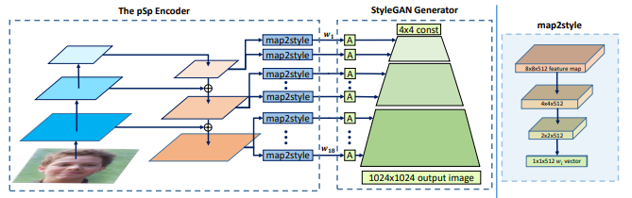
pSp Architecture
pSp encoder → FPN (Feature Pyramid Network) 아키텍쳐 활용
Mapping network인 map2style은 해당 feature map으로 부터 style을 추출한다.
Small feature map → styles (0~2) : coarse
Medium feature map → styles (3~6) : medium
Largest feature map → styles (7~18) : fine
512 vector이 총 18개 생성되고 StyleGAN generator에 들어간다
https://arxiv.org/abs/2008.00951

Slide 16
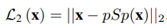
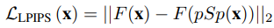
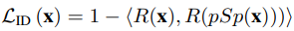
pSp loss functions
(1) L2 loss → 원본 이미지와 생성된 이미지 사이의 픽셀단위 L2 loss
(2) LPIPS loss → 생성된 이미지의 quality를 올리기 위해 Perceptual similarities 학습
F() : Perceptual feature extractor
(3) Regularization loss → Encoder이 average latent vector($\overline{w}$)에 가까운 latent style vector을 출력하도록 함
(4) ID loss → facial identity를 유지하기 위해 cosine similarity 사용
R() : Pre-trained ArcFace Network
→ Total loss function : (1)+(2)+(3)+(4)
https://arxiv.org/abs/2008.00951

Slide 17
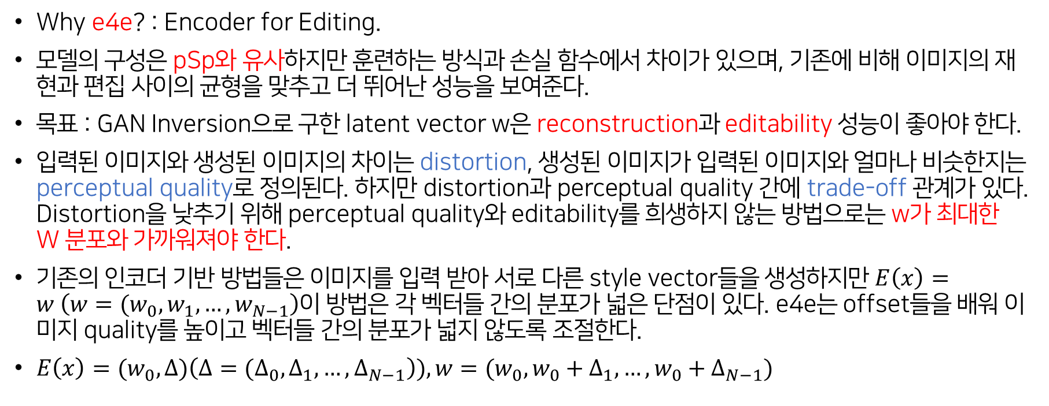
Designing an Encoder for StyleGAN Image Manipulation (e4e) Review
Why e4e? : Encoder for Editing.
모델의 구성은 pSp와 유사하지만 훈련하는 방식과 손실 함수에서 차이가 있으며, 기존에 비해 이미지의 재현과 편집 사이의 균형을 맞추고 더 뛰어난 성능을 보여준다.
목표 : GAN Inversion으로 구한 latent vector w은 reconstruction과 editability 성능이 좋아야 한다.
입력된 이미지와 생성된 이미지의 차이는 distortion, 생성된 이미지가 입력된 이미지와 얼마나 비슷한지는 perceptual quality로 정의된다. 하지만 distortion과 perceptual quality 간에 trade-off 관계가 있다. Distortion을 낮추기 위해 perceptual quality와 editability를 희생하지 않는 방법으로는 w가 최대한 W 분포와 가까워져야 한다.
기존의 인코더 기반 방법들은 이미지를 입력 받아 서로 다른 style vector들을 생성하지만 $E\left(x\right)=w \left({w=(w}_{0},w_{1},…,w_{N−1}\right)$이 방법은 각 벡터들 간의 분포가 넓은 단점이 있다. e4e는 offset들을 배워 이미지 quality를 높이고 벡터들 간의 분포가 넓지 않도록 조절한다.
$E\left(x\right)={(w}_{0},Δ)\left({Δ=(Δ}_{0},Δ_{1},…,Δ_{N−1}\right)),{w=(w}_{0},w_{0}+Δ_{1},…,w_{0}+Δ_{N−1})$
https://arxiv.org/abs/2102.02766
Notes:
https://yj7082126.github.io/blog/Encoder4Editing/

Slide 18
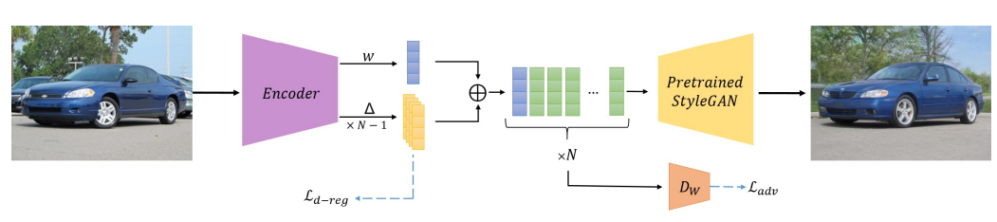
e4e Architecture
W+차원의 Encoder은 이미지를 입력받아 단일 style vector w와 offset들을 출력한다.
w를 반복해서 offset들 더하여 최종 inversion latent code를 만든다.
https://arxiv.org/abs/2102.02766

Slide 19
Designing an Encoder for StyleGAN Image Manipulation (e4e)
https://arxiv.org/abs/2102.02766

